Slide 1
自动化工具对中国DevOps实践的影响
The Practical Impacts of Automation Tools in Support of DevOps in China
黄 璜
南京大学 软件学院
2018.11.23
Notes:
大家好，我是南京大学软件学院的研究生黄璜，今天我报告的题目是《自动化工具对中国DevOps实践的影响》

Slide 2
研究背景
研究过程
研究结果
总结展望
Notes:
今天我将从研究背景、研究方法、研究结果和总结展望这4个方面进行我的报告。

Slide 3
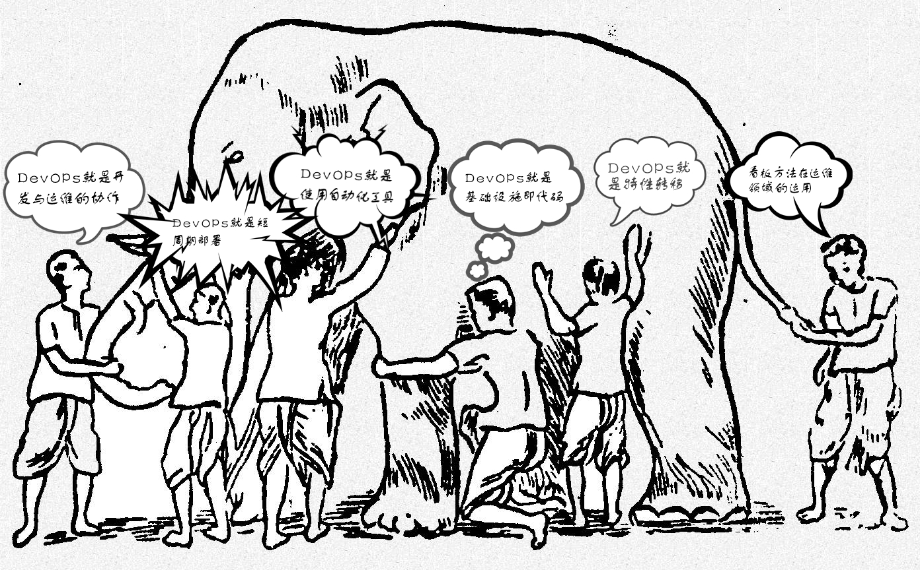
研究背景——DevOps
Notes:
从2009年10+ Deploys Per Day的演讲中提出DevOps的概念依赖，DevOps已经发展了近10年，但是DevOps到底是什么，仍然没有一个清晰的概念，有些人认为DevOps就是开发与运维的协作，有些人认为DevOps就是看板方法在运维领域的运用，众多的想法构成了这样的一张DevOps盲人摸象图。
以及以信任与尊重为核心的早期DevOps文化

Slide 4
研究背景——DevOps知识体系
价值观
原则
方法
工具
实践
Notes:
DevOps是对传统软件开发实践的一场变革，这其中自动化处于关键位置，而工具是实现自动化的基础。DevOps知识体系的5个层面中，工具处于最底层，是DevOps的基石。研究DevOps中的自动化工具，能够推动DevOps的发展，使之更加深入人心，让它的实践更进一步。

Slide 5
研究背景——DevOps在中国的发展
高性能团队
准高性能团队
关注
缺少
构建开发环境
实现自动化部署
监控软件系统的健康状况
计划
持续集成
持续反馈
Notes:
近些年来，越来越多的中国企业也在进行DevOps转型，但是从南京大学发布的2018中国DevOps年度报告我们可以发现，国内的团队还达不到Puppet Labs所定义的高性能团队，并且这些准高性能团队更多的关注构建开发环境、实现自动化部署和监控软件系统的健康状况这些阶段的工具，对计划、持续集成和持续反馈等阶段的工具缺乏关注。

Slide 6
研究过程——研究问题
研究问题一：目前DevOps实践中有哪些自动化工具？
研究问题二：目前的自动化工具在中国的DevOps实践中存在哪些问题？
研究问题三：自动化工具在中国的DevOps实践中存在的问题有哪些解决办法？
Notes:
为了认识DevOps自动化支持工具的现状，理解现有自动化工具在中国环境中DevOps实践中的问题，能够更好地促进DevOps在中国的发展，我们提出3个研究问题
第一个问题旨在收集目前DevOps实践中的自动化工具形成一个工具集合，并为后续研究提供参考。
第二个问题旨在找出中国的DevOps实践中自动化工具存在的问题。
第三个问题该旨在给研究问题二中的问题提出解决方案。

Slide 7
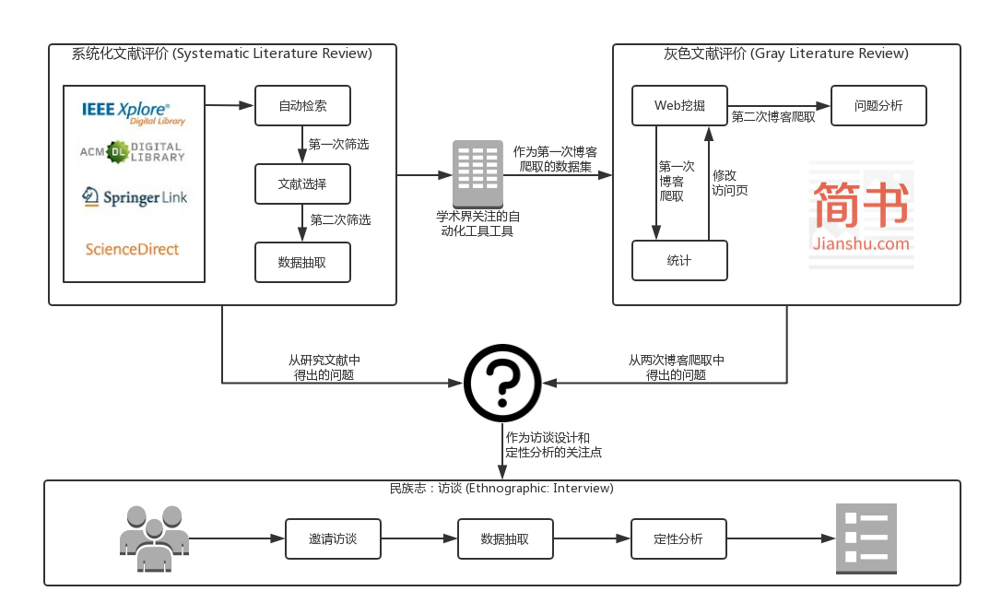
标题、摘要和关键字中
出现DevOps和Tool相关词汇
研究过程——研究方法
71
50
53
19
1942
50
25
研究者
企业从业人员
咨询师
Notes:
针对这3个研究问题，我们设计了一个混合的研究方法：
首先我们通过一个轻量级的系统化文献评价对目前学术界和工业界都认可的DevOps实践中的自动化工具进行集合；
然后通过灰色文献评价对上述工具集合进行问题的总结，形成多个自动化工具在DevOps实践中存在的问题；
最后针对这些问题，采取访谈的形式从企业人员、咨询师、研究者三个角度获取评价，从而得出对每个问题的建议。

Slide 8
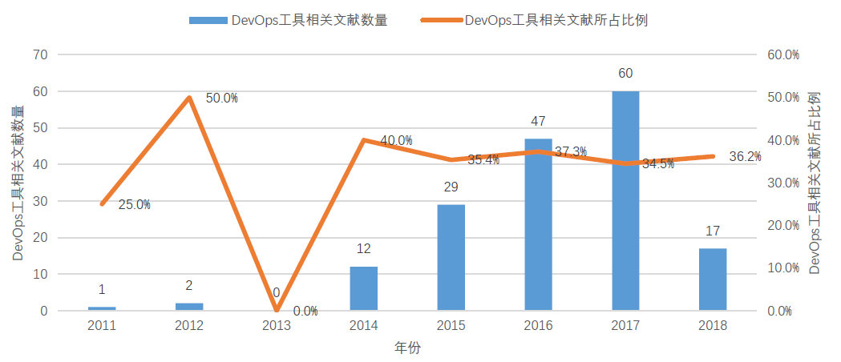
研究结果——文献分布
Notes:
针对研究问题一，我们发现对DevOps自动化支持工具的研究整体上呈上升状态，在DevOps相关研究中占比稳定在35%~40%

Slide 9







研究结果——DevOps自动化支持工具文献提及频率
Notes:
在这其中Docker，Chef，Jenkins等是在文献中提及频率较高的几个工具

Slide 10
研究结果——三个维度的问题
文化
联系
多样性
团队的自组织性
开发与运维团队之间的矛盾
开发工具与运维工具间的联系
传统工具与新工具之间的联系
数量众多带来的选择问题和理解问题
插件带来的复杂性问题
Notes:
对于自动化工具在DevOps实践中存在的问题，根据对简书博客的分析，我们可以分为以多样性、联系、文化这三个不同维度的问题。

Slide 11
研究结果——专家对三个维度问题的关注程度
1-5表示关注程度的大小，1表示基本无关注，3表示关注适中，5表示极其关注
专家类型 | 专家编号 | 对DevOps自动化支持工具三个层次问题的关注程度
 |  | 多样性问题 | 联系问题 | 文化问题
DevOps研究者 | E1 | 3 | 4 | 5
 | E2 | 3 | 5 | 4
DevOps咨询师 | E3 | 2 | 5 | 5
 | E4 | 1 | 3 | 5
DevOps企业从业人员 | E5 | 3 | 5 | 4
 | E6 | 5 | 3 | 3
 | E7 | 4 | 5 | 2
Notes:
专家E4在谈到具体的工具的时候语速加快而且迅速从具体工具谈到每个工具之间的联系再上升为文化，我们就可以认为专家E4对于DevOps自动化支持工具的第一层次问题的关注很少，甚至不关注，所以我们把他对多样性问题的关注程度标注为1；专家E1在谈论DevOps自动化支持工具的时候就专注于工具本身，语气平缓语速适中，并没有表现出对每一种类型的工具有强烈的兴趣，所以我们认为他对工具多样性的关注程度为3；而专家E6在访谈中大量地介绍他们公司所构建的工具“布加迪”，语气中充满自豪与自信，并且坚持未来会继续开发这一工具，本文就认为他对于工具本身的关注是很多的也是很重视工具的，所以我们认为他对工具的多样性的关注为5。

Slide 12
研究结果——专家对三个维度问题的建议
专家编号 | 对文化问题的建议
E1 | 团队的自组织性的提升是非常重要的。让团队成员选择自己使用的工具和工具链。要结合公司的结构和需求合理的引入DevOps。
E2 | 对制度进行变革，明确交付目标。要更加自信。
E3 | 企业需要对企业文化包括组织结构、研发流程、考核等作出改变。打破部门墙、明确各个部门间的责任。
E4 | 管理制度需要变革，需要对工程师充分信任，从高层开始对DevOps有充分的认识。
E5 | 组织架构和考核体系需要变革，开发和运维人员都要转变自己的思维。
E6 | 组织结构要适应公司的发展，对于程序员要有更多的信心。
E7 | 在赋予工程师更大的权限的同时，完善制度来保证工程师在合理的范围内发挥自己的才能。
专家编号 | 对联系问题的建议
E1 | 在引入新工具的时候注意与原有工具的匹配程度，早期需要更加关注。
E2 | 构建流水线，对旧的工具工具完全替换，开发基础设施。
E3 | 从工具平台入手，包括工具的工程实践；采用试点对工具链进行使用，试点成功则推广。
E4 | 提升技术能力是关键，传统工具与新应用的结合应该从持续集成开始，先规范化再自动化。
E5 | 应该构建流水线，把各个阶段的工具串起来，使之成为一个自动化的流水线。
E6 | 固定一种流程，对每个环节进行标准化。
E7 | 要有一套标准化流程，在部署这一块要花更多的精力。
专家编号 | 对多样性问题的建议
E1 | 选择团队成员熟悉、习惯的工具，易于学习的工具，在这基础上使用开源的、使用程度比较高的工具
E2 | 选择大家都熟悉的工具，或者参考资料多的工具。 复杂性的问题需要对基础设施加大开发力度。
E3 | 根据项目选择工具，一般开源工具足够使用，可以自行开发一些插件。
E4 | 应该相信工程师是勤奋的聪明的，可以自己解决工具问题。
E5 | 选择的工具满足公司需求即可。
E6 | 要选择合适公司组织结构的工具，一定程度上可以自己开发。
E7 | 稳定的，开箱即用的工具是更好的选择，在插件的选择上要保持谨慎，工具的选择要满足公司本身的流程。

Slide 13
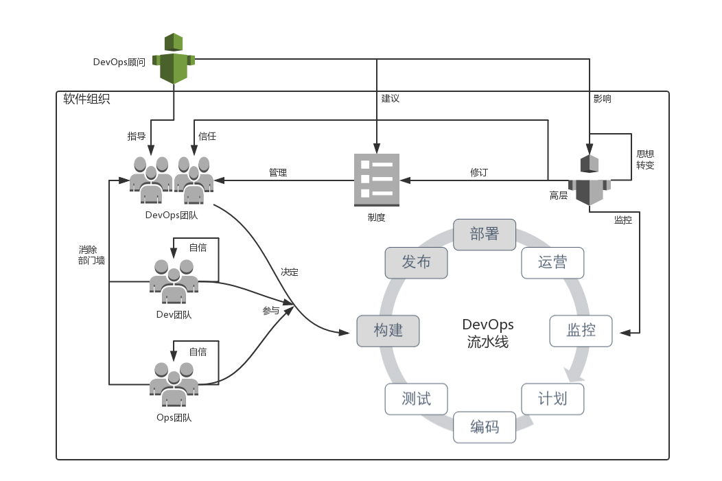
研究结果——软件组织DevOps转型范例
Notes:
我们根据专家的建议，对于软件组织引入DevOps，构建合适的工具链，给出了如图10所示的自上而下的引入DevOps的范例。软件组织的高层受到DevOps顾问的影响，学习DevOps的理念从而转变自己的思想使之适应DevOps的价值观，然后从制度入手，把DevOps团队的权力与义务以制度化的形式确定下来，保证在后续的过程中每一个环节的责任能够找到承担的人或团队，DevOps顾问在制度的起草阶段起到一个建议人的作用。在确定了新的制度以后，软件组织高层应该对DevOps团队充分的信任，DevOps团队应该在DevOps顾问的指导下，由原来的Dev团队和Ops团队消除部门墙之后合并而成，消除部门墙需要有清晰的组织目标，由DevOps协调各个部门向着这个目标协同努力，与此同时改善工作的环境使每个部门能够更加认同组织。在形成新的DevOps团队之后，无论是Dev团队成员还是Ops团队成员在使用新的流水线和学习使用新的工具的时候都需要保持自信。而整个DevOps流水线由新合并而成的DevOps团队决定，原Dev团队和原Ops团队的成员都需要在这一过程中参与或者投票选出DevOps团队使用的工具，软件组织高层在整个流水线制定中和完成后起到一个监控的作用，使整个流水线符合软件组织的利益。在制定流水线的时候应该有先后顺序，最重要的三个部分是构建、发布和部署，DevOps团队应该从这三个环节入手，一步步完善整个流水线。

Slide 14
总结展望——论文的贡献
首先，我们通过系统化文献评价获得了DevOps实践中常见的自动化工具集合。
然后，我们通过中文博客总结出在实际的DevOps实践中这些自动化工具产生的问题。
第三，我们通过对DevOps实践中三个维度的专家进行半结构的访谈来获取他们对于三个方面问题的看法和建议，这些建议能够从不同的角度为软件组织的DevOps转型提供了帮助。
最后，我们建立了一个企业DevOps转型范例，试图在专家建议的基础上，为软件组织提供更为明晰的转型方向。

Slide 15
总结展望——未来工作
对转型范例的回访；
对典型DevOps实践的观察；
跨文化研究。
Notes:
回访有助于我们去了解不同环境中范例的适用性，以此来进一步完善我们的范例。
观察与访谈的结合让我们能够对一些问题有了更为深入的了解。而这两种方法也是民族志方法中最为重要的两种方法，二者配合，就可以形成对一个DevOps 实践的更为深入的理解。
不同文化环境下DevOps的发展方向可能是不同的，关注的自动化工具也可能是不同的，跨文化研究可以帮助我们发现不同文化间的区别，取长补短。

Slide 16
自动化工具对中国DevOps实践的影响
The Practical Impacts of Automation Tools in Support of DevOps in China

